Slide 1

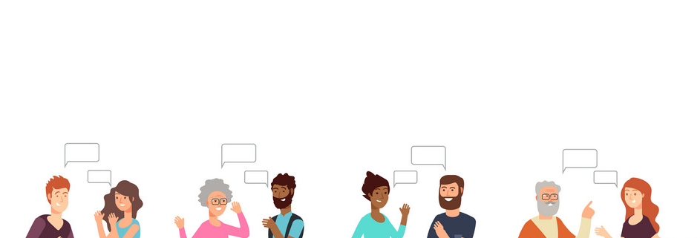
파이썬을 활용한 자연어 분석
nltk basic tutorial
뭐먹지 연구소 | 김용범
Notes:
2018.09.21 23차 강의후기 -----------------------------------------------
내용을 중간에 따라가다가 헤매이면 어려워서 곤란해하는 경우가 발행
8차 개념과 개념들 사이에 시작할때..
앞의 개념들의 내용과 다음 개념의 필요성을 구체화 하기
지금까지는 내용 날것 그대로 설명을 하는 바람에 어려워함
보다 MSG를 많이 가미해서 도입부와 마무리에 추가를 해서
보다 다양한 체험을 통해서 가깝게 개념을 접근 가능하도록
중간 중간 양념을 추가할 필요가 있음
2018.10.2 24차 진행전 내용 -------------------------------------------
양념으로 추가한 내용이 얼마나 시간을 소요하는지 측정할 것
그리고 분량에 제한을 받지않고 진행이 가능한 장점이 있는만큼
N-gram 부분을 제외하고 Token 들의 개념만 진행하는 방식으로
분량을 줄여 나가자

Slide 2
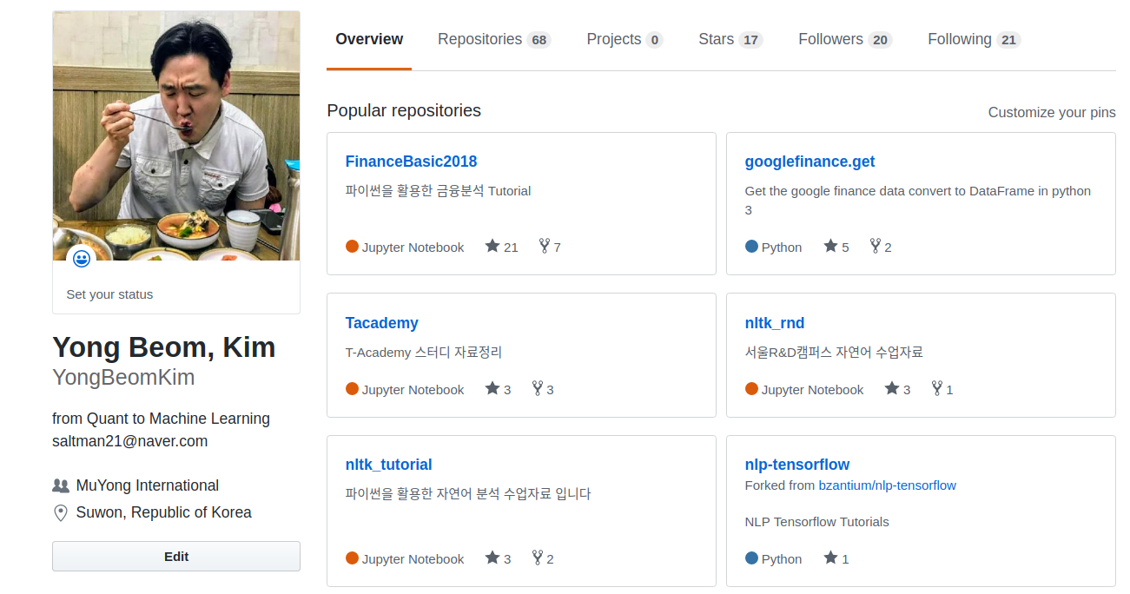
Notes:
2018.09.21 23차 강의후기
내용을 중간에 따라가다가 헤매이면 어려워서 곤란해하는 경우가 발행
8차 개념과 개념들 사이에 시작할때..
앞의 개념들의 내용과 다음 개념의 필요성을 구체화 하기
지금까지는 내용 날것 그대로 설명을 하는 바람에 어려워함
보다 MSG를 많이 가미해서 도입부와 마무리에 추가를 해서
보다 다양한 체험을 통해서 가깝게 개념을 접근 가능하도록
중간 중간 양념을 추가할 필요가 있음

Slide 3
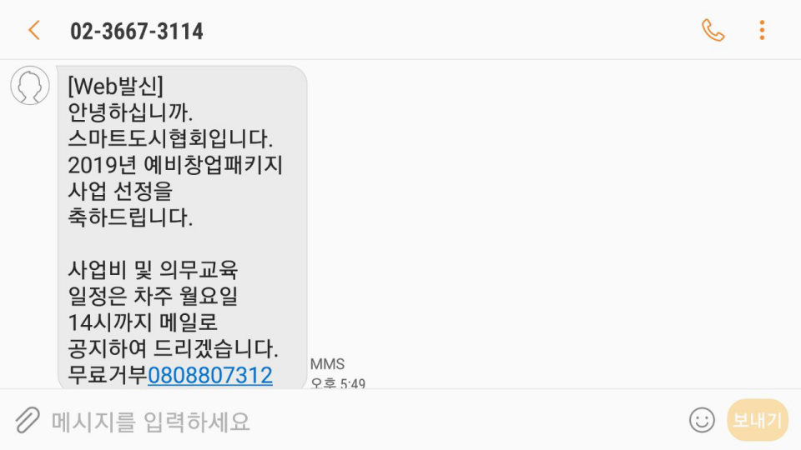
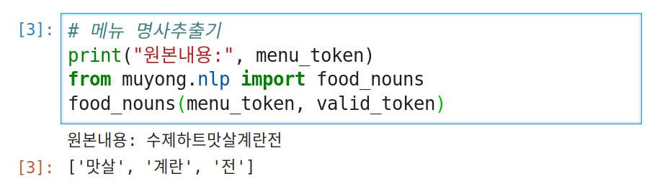

Slide 4
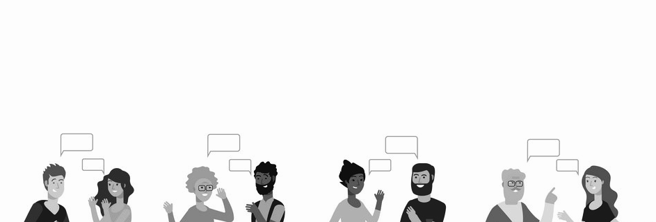
자연어
CHAPTER 1

Slide 5
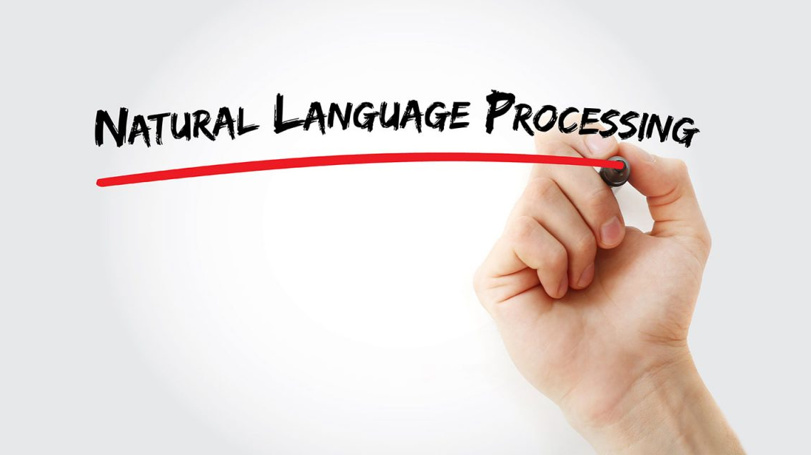

Slide 6

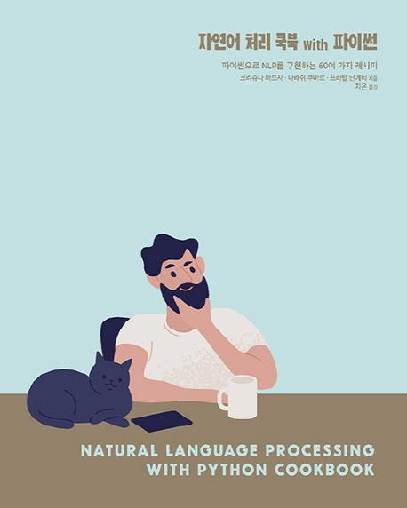




Slide 7
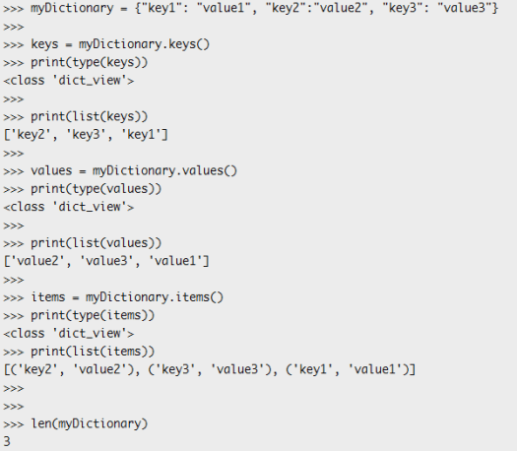

Slide 8
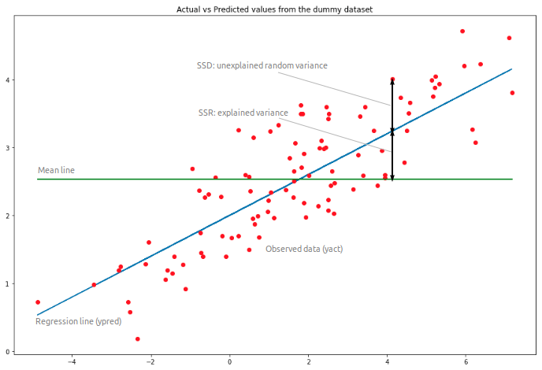

Slide 9


Slide 10
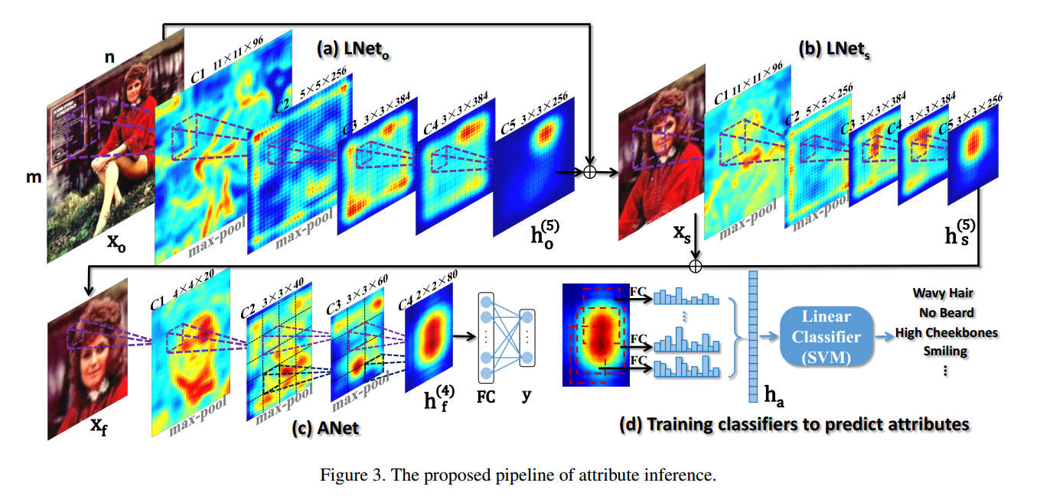
출처 : https://en.myluo.cn/index.php/tag/cnn/

Slide 11
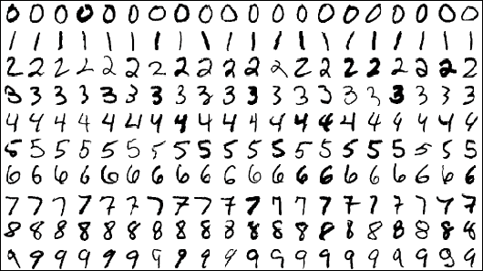

Slide 12
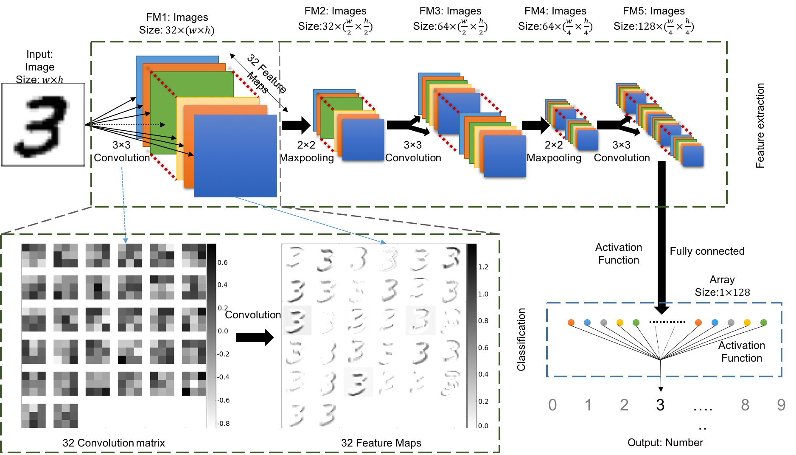

Slide 13
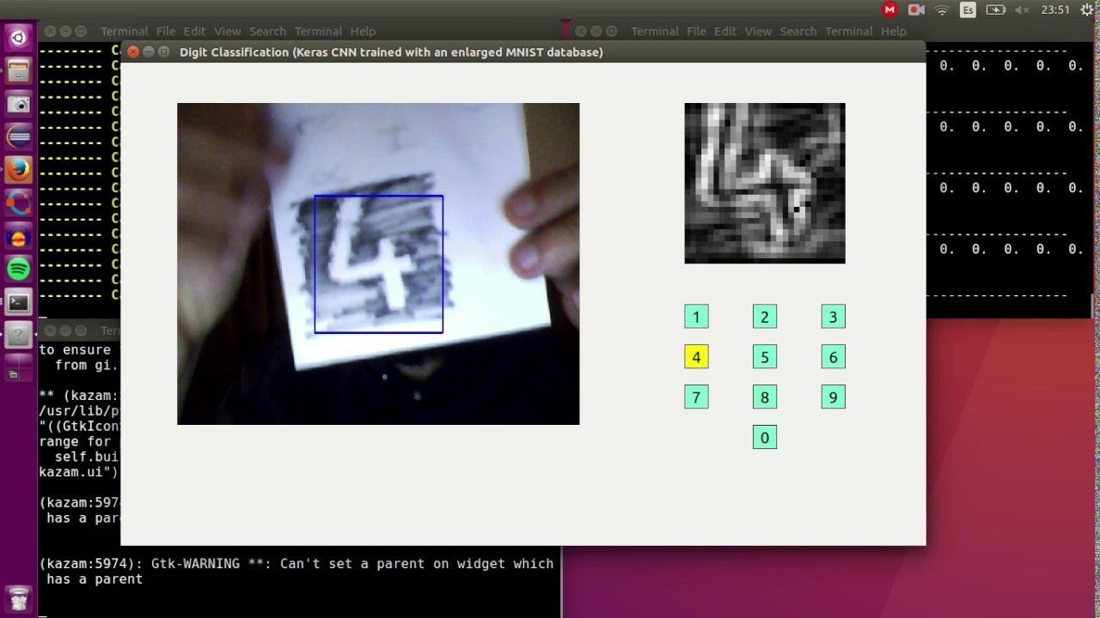

Slide 14
삼성_ 동_ 삼성_ 역_ 의_
삼성_ 전자_ 서비스_ 를_
방문_ 계획이_ 있습니다.

Slide 15
단어
(Word)

Slide 16
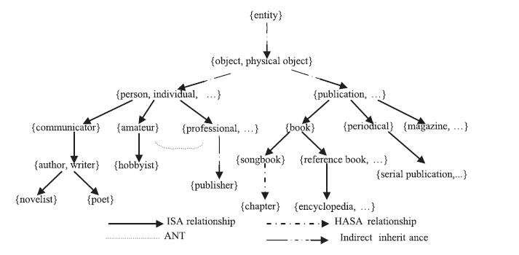
https://wordnet.princeton.edu/

Slide 17
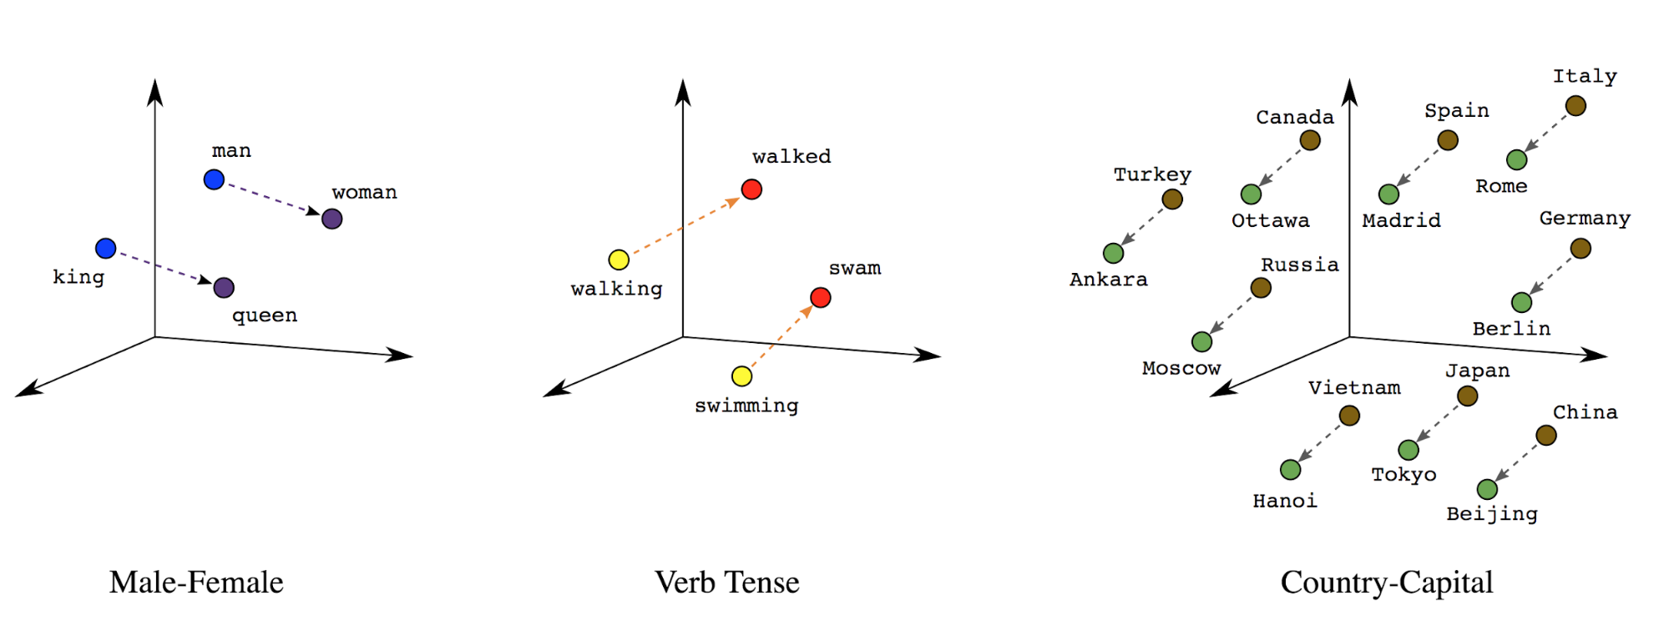
https://developers.google.com/machine-learning/guides/text-classification/step-3
Notes:
단어의 의미 정확도 10%, 50%, 70%, 90% 를 판단하는 방법은???

Slide 18
문장
(Sentence)

Slide 19
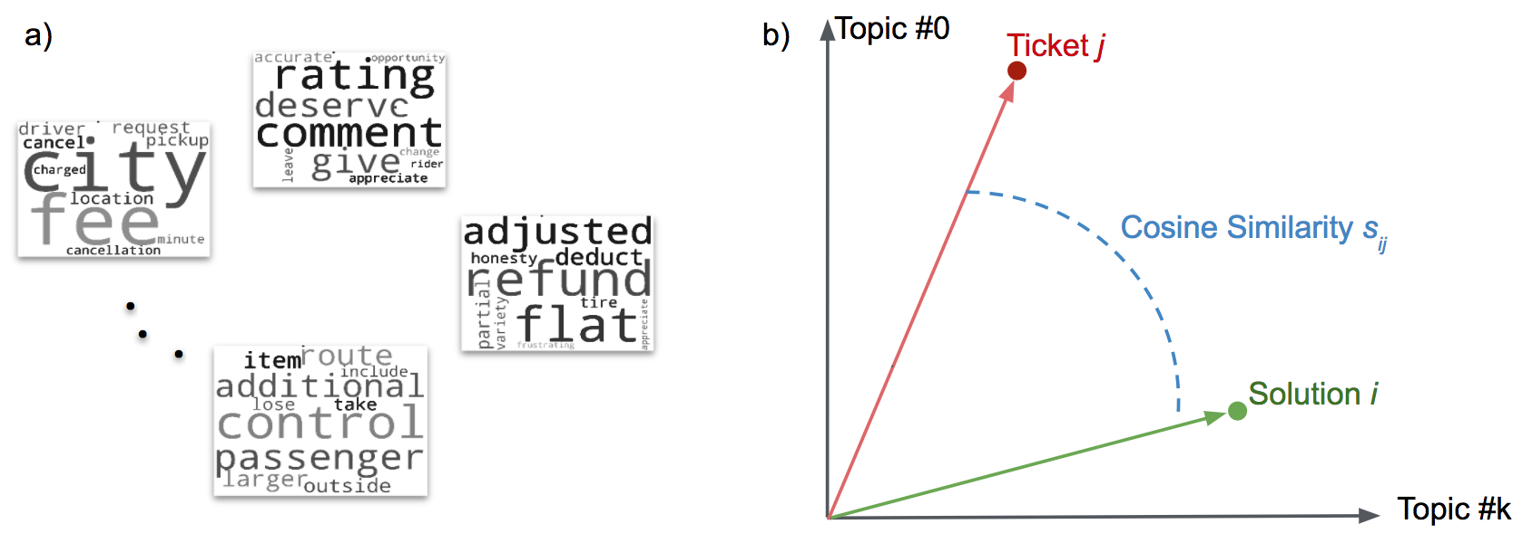

Slide 20
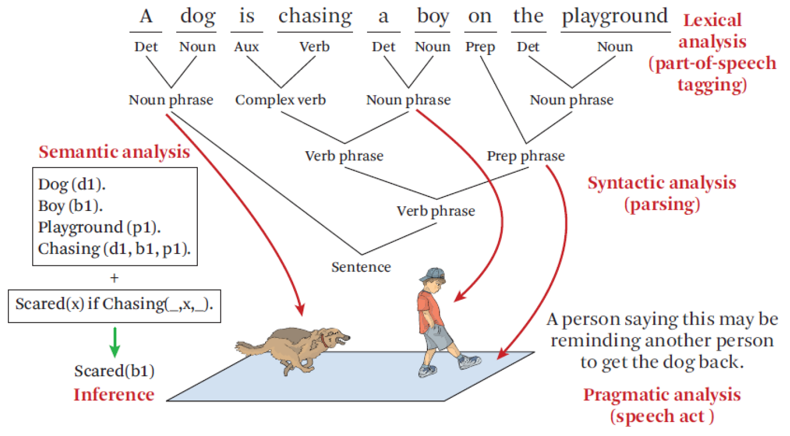
문맥 자유 문법(CFG, context-free grammar)
Notes:
자연어 분석
요소들을 잘게 구분한 뒤, 객체간 유사도를 묶어서 정리 후 분석한다

Slide 21
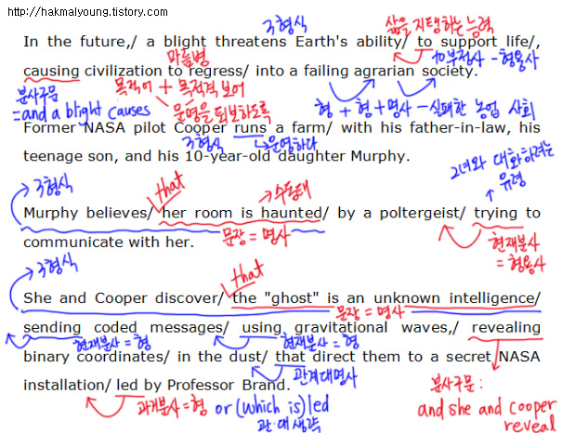
Notes:
자연어 분석은, 비슷한 답은 오답!!!
10% 비슷한 답, 50% 비슷한 답, 90% 비슷한 답이 존재하지 않는다 ( All or Nothing)
밝기조절/ 음색의 조절등 전체적인 조절이 불가능
특정한 단어에는 일치되는/ 부합되는 정확한 내용이 1개만 존재한다 (비슷한 의미/ 내용을 출력시 오류처리)

Slide 22
자연어 작업과정
음운론(Phonology) : 말소리 연구 ex) 음성인식
형태론(Morphology) : 단어 정규화/ 형태소
통사론(Syntax) : 문법구조(Passing)
의미론(Senmantics) : 의미차이 ex) 뉘앙스, 톤, 의도(긍/부정)
추리론(Reasoning) : 도메인 특성 ex) 전문용어, 세대별 용어

Slide 23
자연어 분석
CHAPTER 2

Slide 24
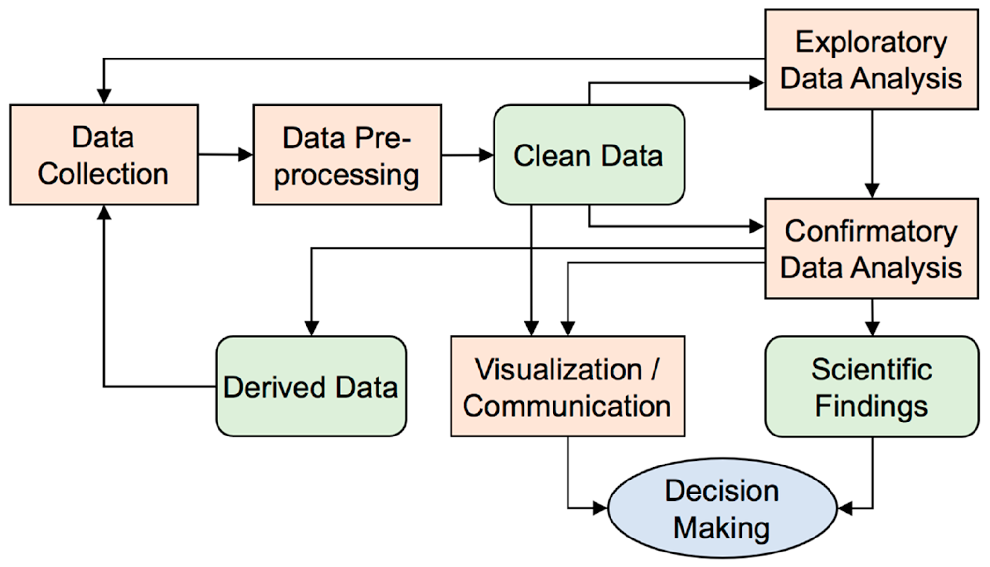
출처 : https://www.mdpi.com/2220-9964/6/11/368

Slide 25
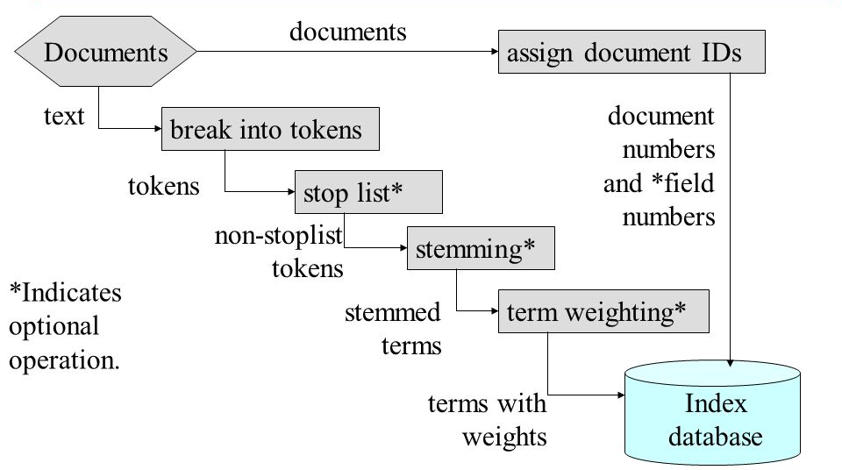
출처 https://slideplayer.com/slide/5371792/

Slide 26
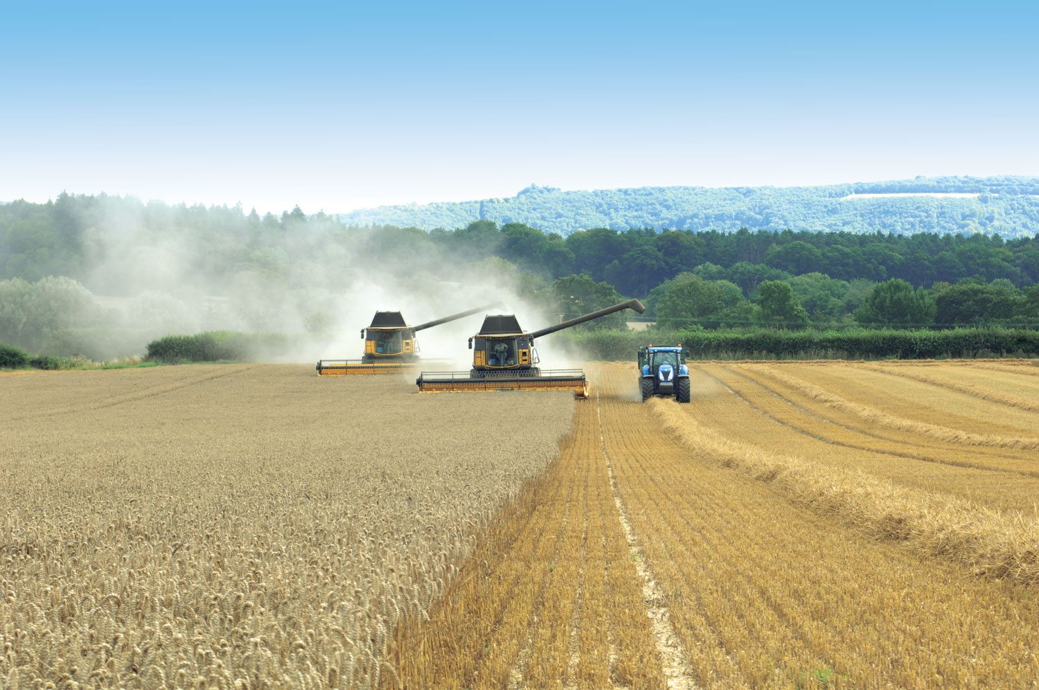
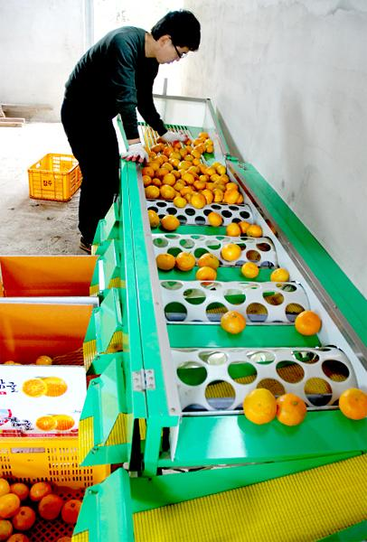
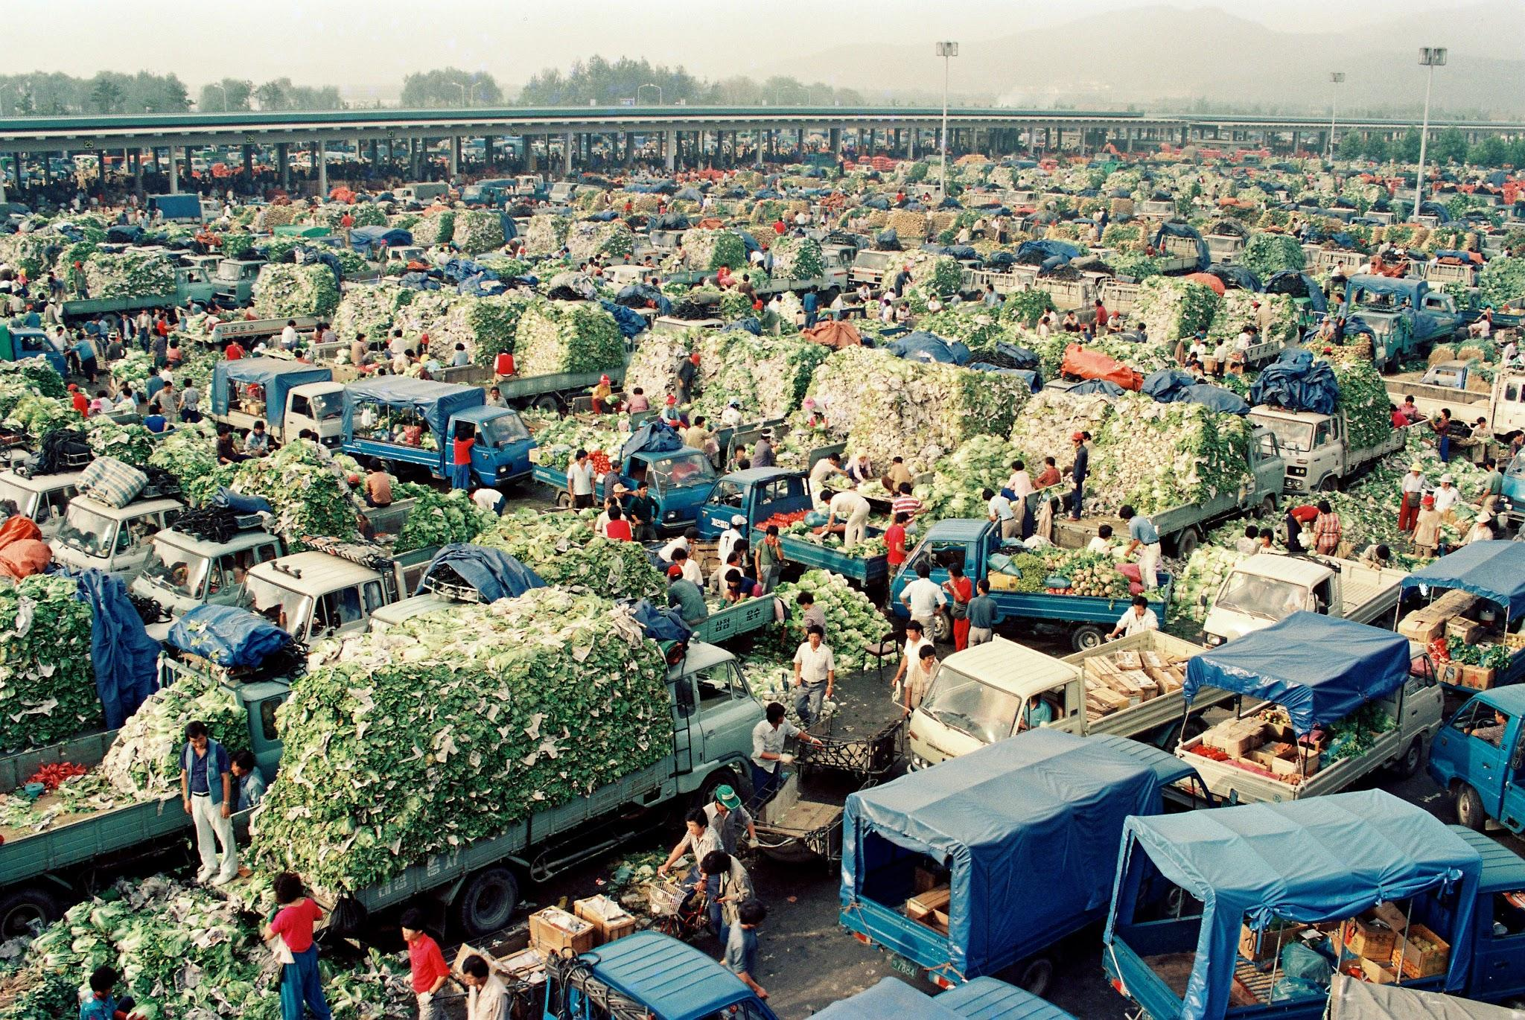

Tokenizing
(Regex)
Stemming/
Tagging
WordCloud
Token
Token
Document
Notes:
Tagging 작업을 하는 중요한 이유!!!
명사의 Stemming 작업이 가능하다!!!

Slide 27
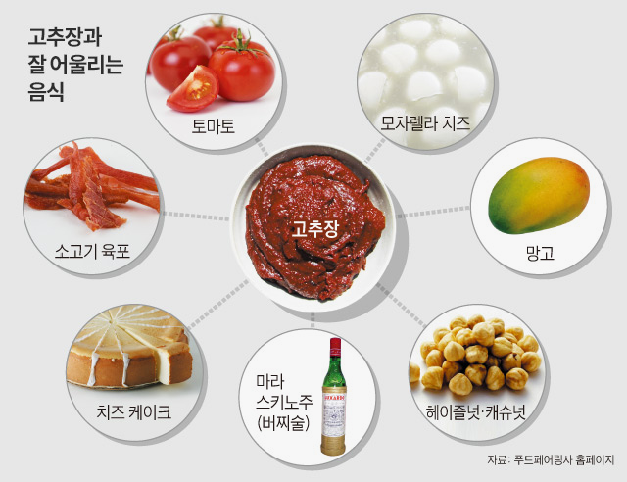
Stemming/
Tagging
Word2Vec
Notes:
Tagging 작업을 하는 중요한 이유!!!
명사의 Stemming 작업이 가능하다!!!

Slide 28
자연어 분석
자연어 객체들 (Tokens) 의
수학적 연산방법 들 중
논리적/ 유의미한 결과를 도출하는
공식/ 방법(Code)의 모음

Slide 29
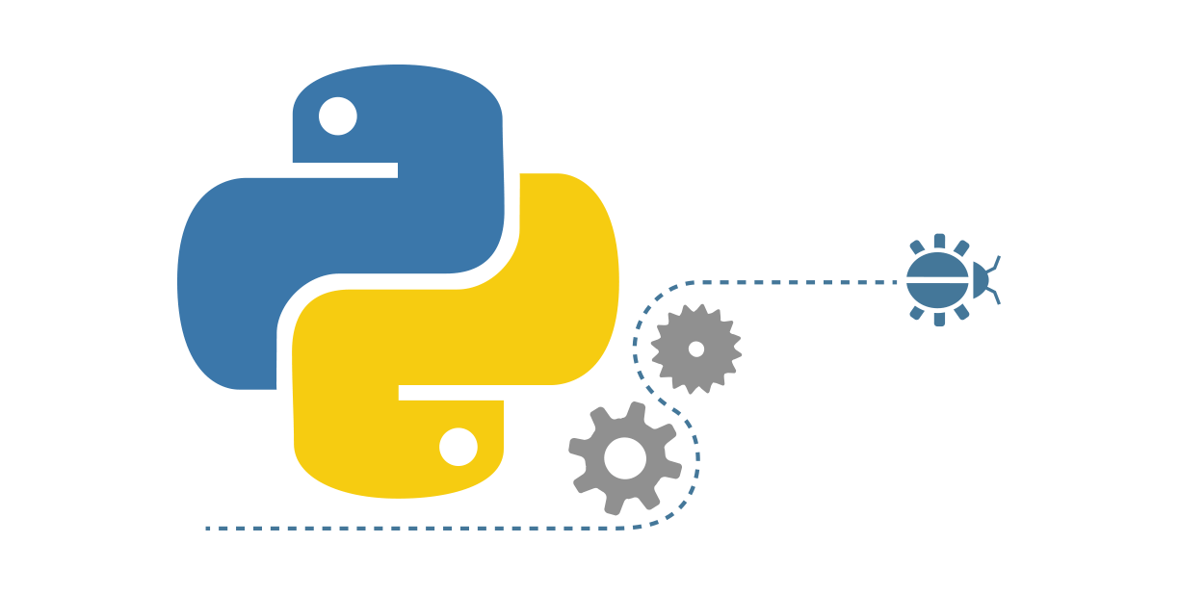
CHAPTER 2 | 자연어 분석
Python

Slide 30
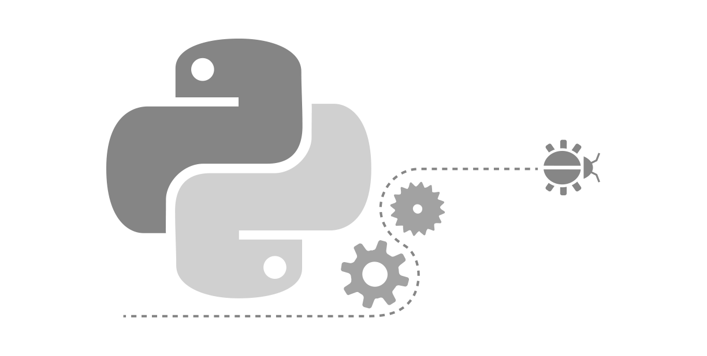
Python의 특징
다양한 기능의 Open Source 를 제공
모듈에서 정하는 포맷을 맞추는 전처리 필요 (python 기본기!!)
기타 연산 및 출력은 자동
Python : https://www.python.org

Slide 31
사전 Test
goo.gl/4eVo4m

Slide 32
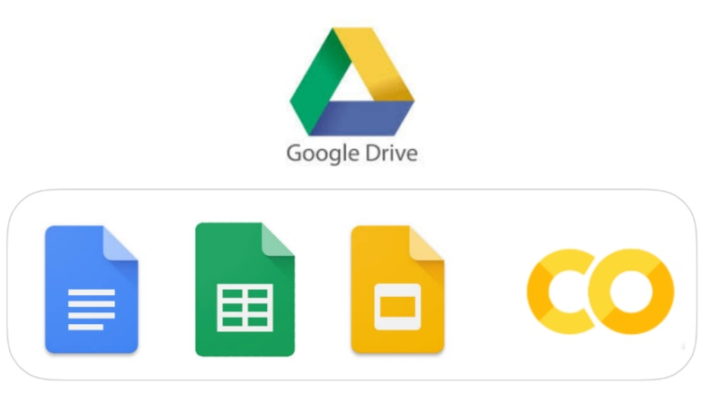
Co Lab | Google Drive
>>> https://colab.research.google.com/

Slide 33
Token
-nltk-
CHAPTER 2 | 자연어 분석

Slide 34
땅에서 재배하는 농작물...
Document 에서 자라고 있는
가치있는 Token 들을 수확한다..
Notes:
농작물을 수확하는 트랙터!!!
트랙터의 로타리날을 어떤걸 사용하느냐??
어떠한 기준을 사용하여 Token을 수집할 것인가???

Slide 35
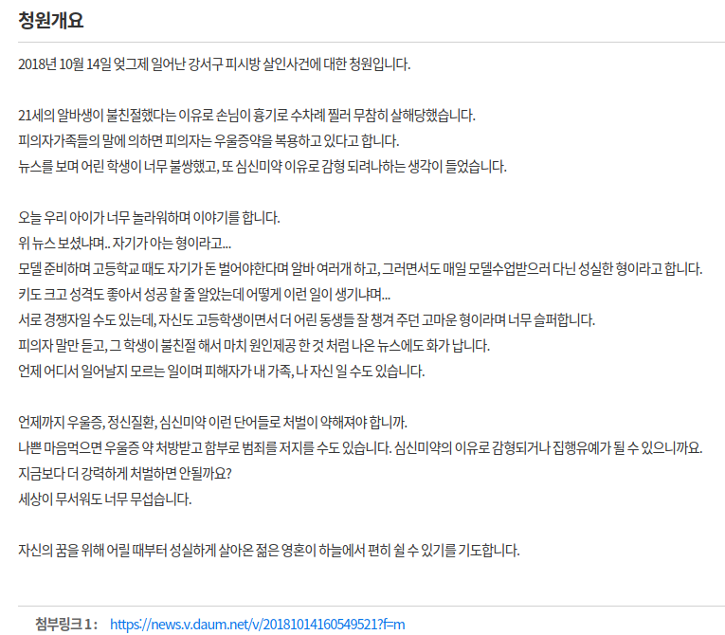
Notes:
Photoshop 에서는 이미지 전체를 한꺼번에 작업을 하지만
자연어 분석에서는 최대한 공통되는 것끼리 구분하는 작업 | Token의 추출!!
이 안에서도 Token의 구분이 필요하다..
한글
숫자
영문 (Url 주소)

Slide 36
토큰 (Token)
토큰(token) : 의미를 갖는 문자열 (단어, 절, 문장 등)
토크나이징(tokenizing) : 토큰을 나누는 작업
영문은 공백 만으로도 충분히 토큰을 나눌 수 있다
한글은 합성어, 조사합성 등의 별도 처리를 요한다
작업기준을 어떻게 설정 할 것인가?
Notes:
어떠한 기준으로 Token을 추출할 것인가???
기준을 잡는게 중요

Slide 37
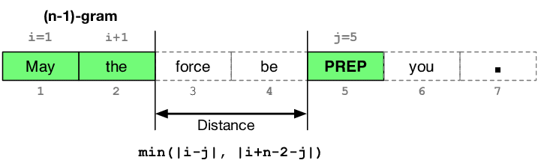
Tokenization (영문)

Slide 38
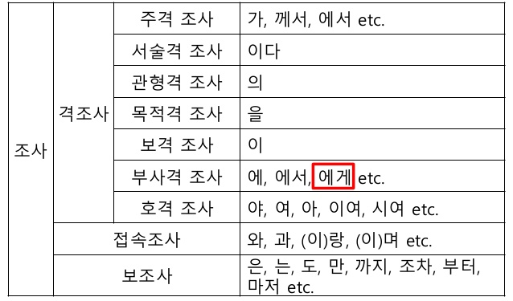
Tokenization (한글)
너에게 하고 싶은 말이 있어.

Slide 39
실습자료 다운로드
goo.gl/VJt1cz

Slide 40
Regex
파이썬 기본제공 모듈, 다양한 언어에서도 활용
특정한 규칙을 활용하여 문자열의 집합을 표현하는 언어
코드가 간단한 대신, 가독성이 떨어져서 난이도가 있다

Slide 41
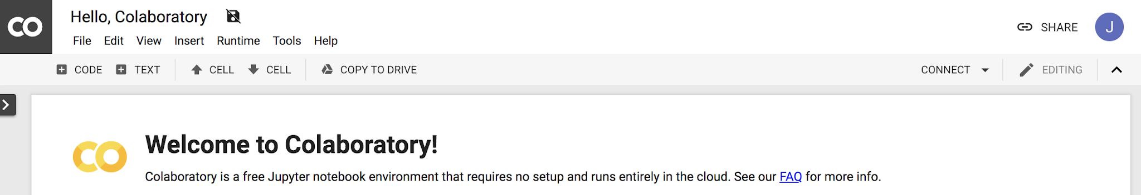
Co Lab | Google Drive
>>> https://colab.research.google.com/
reg ex 정규식 사용

Slide 42
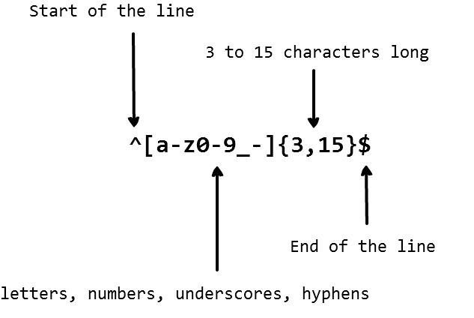
http://www.nextree.co.kr/p4327/

Slide 43
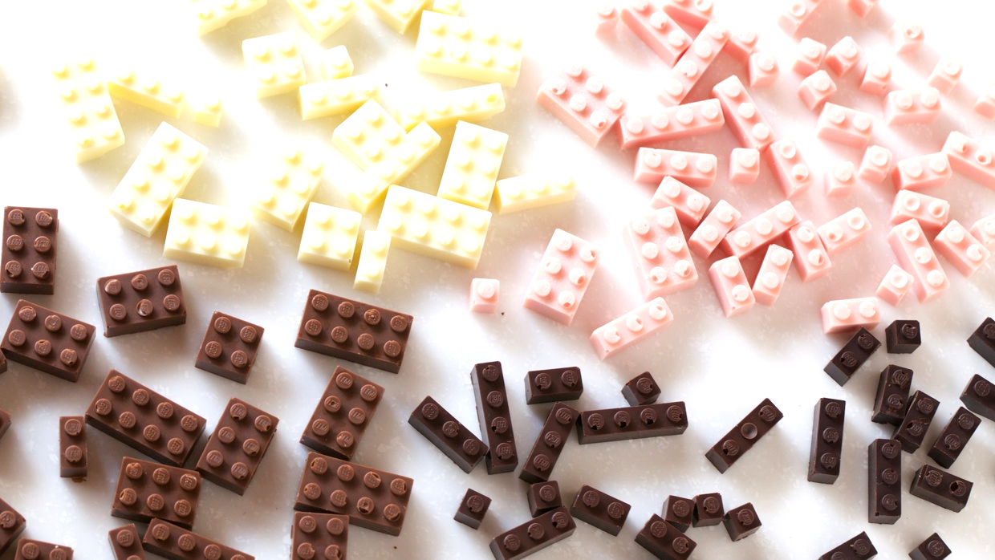
자연어 Token (대체불가)
Regex 이해 (작업기준)
Token
Notes:
자연어 에서의 Token의 특징
대체가 불가능한 존재들!!!! (이게 핵심이다!!) - 이미지 안보이는 부분선명, 소리 들리는 소리 분해
때문에 객체들의 요약, 압축, 변형이 어렵다
Token 작업기준의 복잡도 -> 작업시간

Slide 44
Token(word)다듬기
CHAPTER 3

Slide 45
Stemming /
/ Tagging
정규화/속성값 -
Notes:
이를 하는 목적은 무엇일까?
Token의 구분, 분류를 보다 세분화된 작업을 진행하도록 돕는다!!

Slide 46
수확을 한 뒤 출하 전
(전처리 작업)
추수를 했으니 바로 출하를??……
품종을 선별, 일정한 크기 분류
이력추적용 바코드 부착/표시
Notes:
바코드 자체가 Token에 직접 영향을 주진 않지만
바코드를 활용하여 구분/ 분류 작업이 가능하다

Slide 47
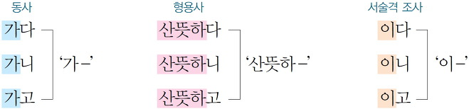
Stemming - Token의 어근 / 어간 (변하지 않는 기본)
단어들을 동일한 내용 으로 정규화가 목적
영문의 경우 Penn Treebank / WordPunctTokenizer 등 다양한 구분기법을 NLTK에서 기본 제공
Notes:
왜 Stemming을 할까요?
잠깐이라도 생각을 해서 고민을 하고, 눈으로 결과를 확인하는 과정을 거치도록 절차를 정하자

Slide 48
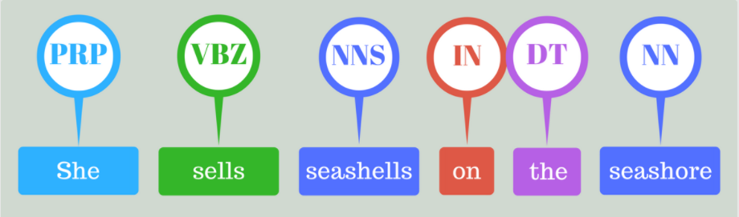
Tagging - Token의 속성값 추가
Token 별 높은 확률의 Tag (속성값/문법) 를 추가
문장내 문법 기준이 아닌, Token을 기준으로 생성

Slide 49
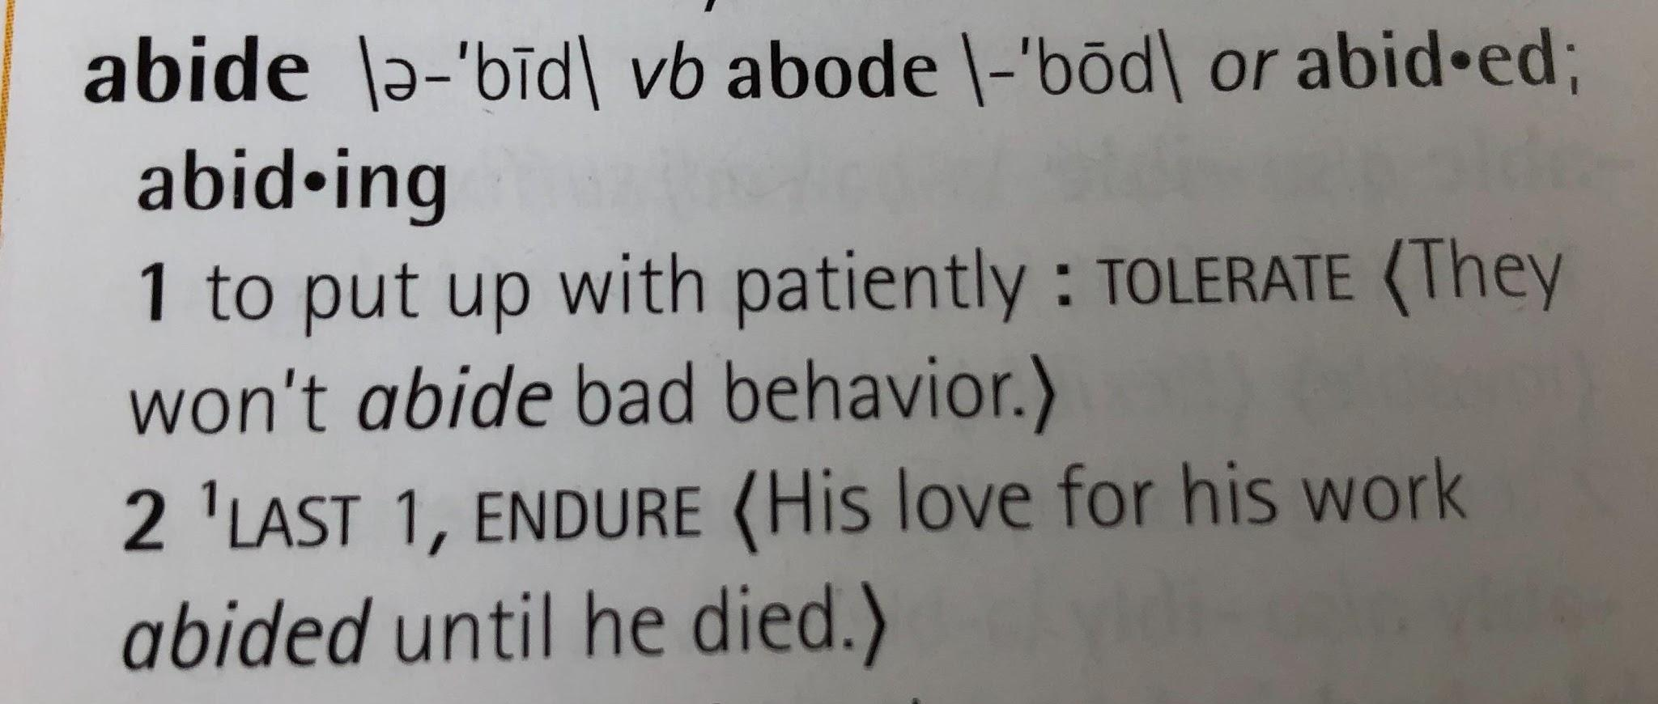
Lemmatization - 표제어 추출 https://wikidocs.net/21707

Slide 50
Co Lab | Google Drive
>>> https://colab.research.google.com/
NLTK : Token -> Stemming -> Tag

Slide 51
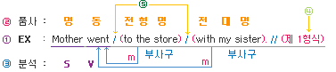
Stemming / Tagging 의 구조적 한계
독립된 개별 Token의 태그 값을 추출
평문, 일반문의 경우 규격화된 결과를 출력
강조문/ 도치문/ 압축문 등 특수한 문장구조 는 부적합
Token / Stemming / Tagging 기준이 별도로 존재
Notes:
서비스를 구현할 때…
당연히 일반인/ 외부 자연어 서비스에서는 위와 같이 덩어리로 인식을 한다는 전제로 시스템이 구현을 한다
하지만 지금은 해당 알고리즘/ 구조를 이해하는 단계로써
컴퓨터가 이해를 하는 원초적인과정을 날것 그대로 이해하기 위해
사람의 일반적인 인식과, 기계의 한계 차이를 이해할 것

Slide 52
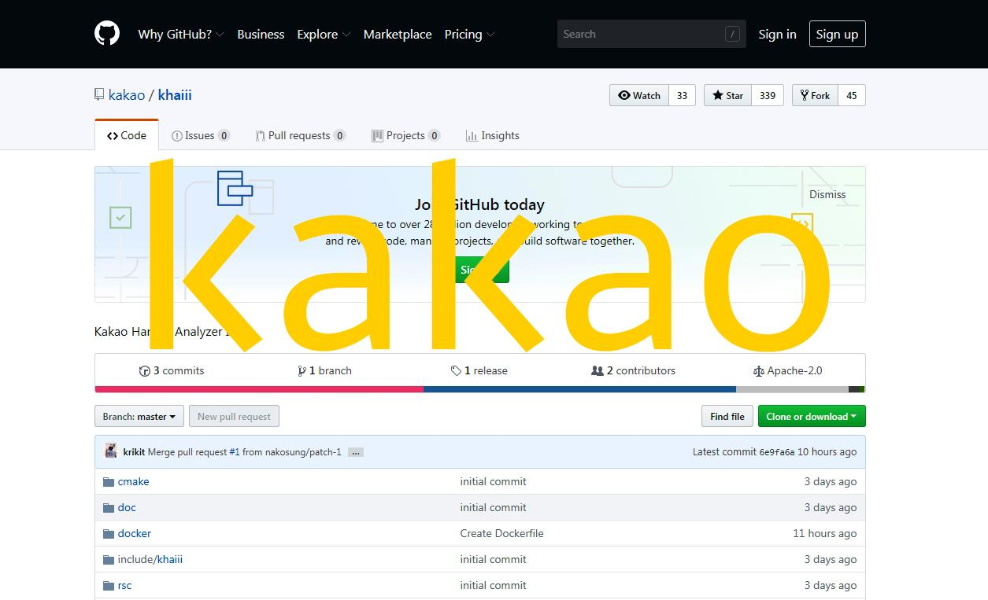
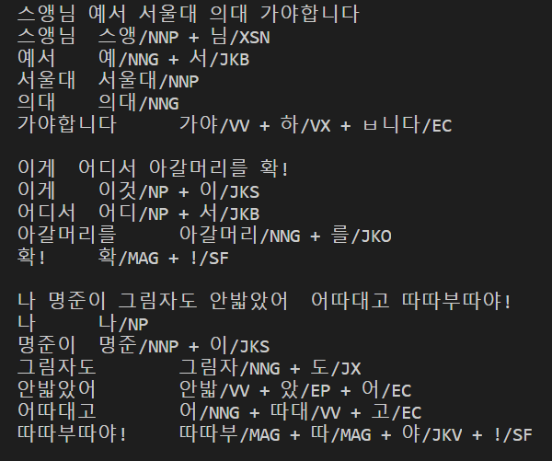
한국어 Bert 모델
http://aiopen.etri.re.kr/service_dataset.php
출처 : https://medium.com/@saerombang11/docker%EB%A5%BC-%ED%99%9C%EC%9A%A9%ED%95%98%EC%97%AC-khaiii-%EC%8B%A4%ED%96%89%ED%95%98%EA%B8%B0-8129106c5de9

Slide 53

한글
-Konlpy-
Notes:
konlpy를 사용하는 목적 : 한글 Corpus 자료를 활용
조사, 접사, 명사 단어 DataBase를 잘 구축한 모듈별 내용과 성격이 차이난다

Slide 54
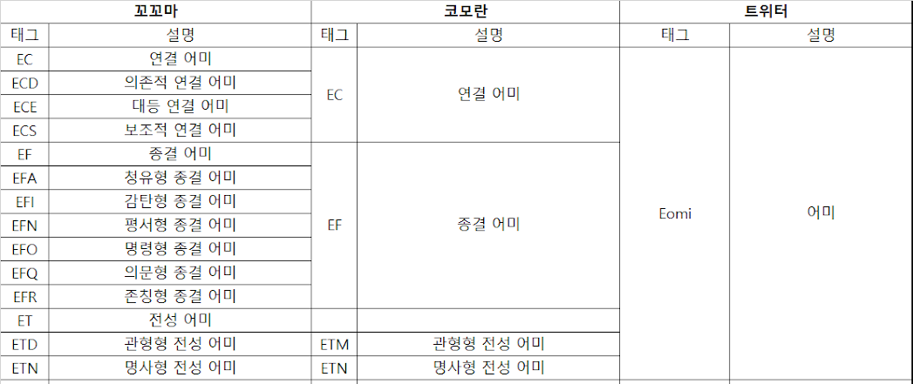
Konlpy
https://ratsgo.github.io/from%20frequency%20to%20semantics/2017/05/10/postag/

Slide 55
Konlpy
KKMA : 서울대 이상구 교수 연구실
Hannanum : 카이스트 최기선 교수 연구실
Twitter : OpenKoreanText 오픈 소스 한국어 처리기
MeCab : 은전한닢 프로젝트 최신분류 (리눅스/Mac) [링크]
KOMORAN : Junsoo Shin님의 코모란 v3.3.3
빠른 분석이 중요할 때 : 트위터
정확한 품사 정보가 필요할 때 : 꼬꼬마
정확성, 시간 모두 중요할 때 : 코모란

Slide 56
Co Lab | Google Drive
>>> https://colab.research.google.com/
NLTK : Token -> Stemming -> Tag
Konlpy : 함수 일괄 처리

Slide 57
시각화
CHAPTER 4

Slide 58
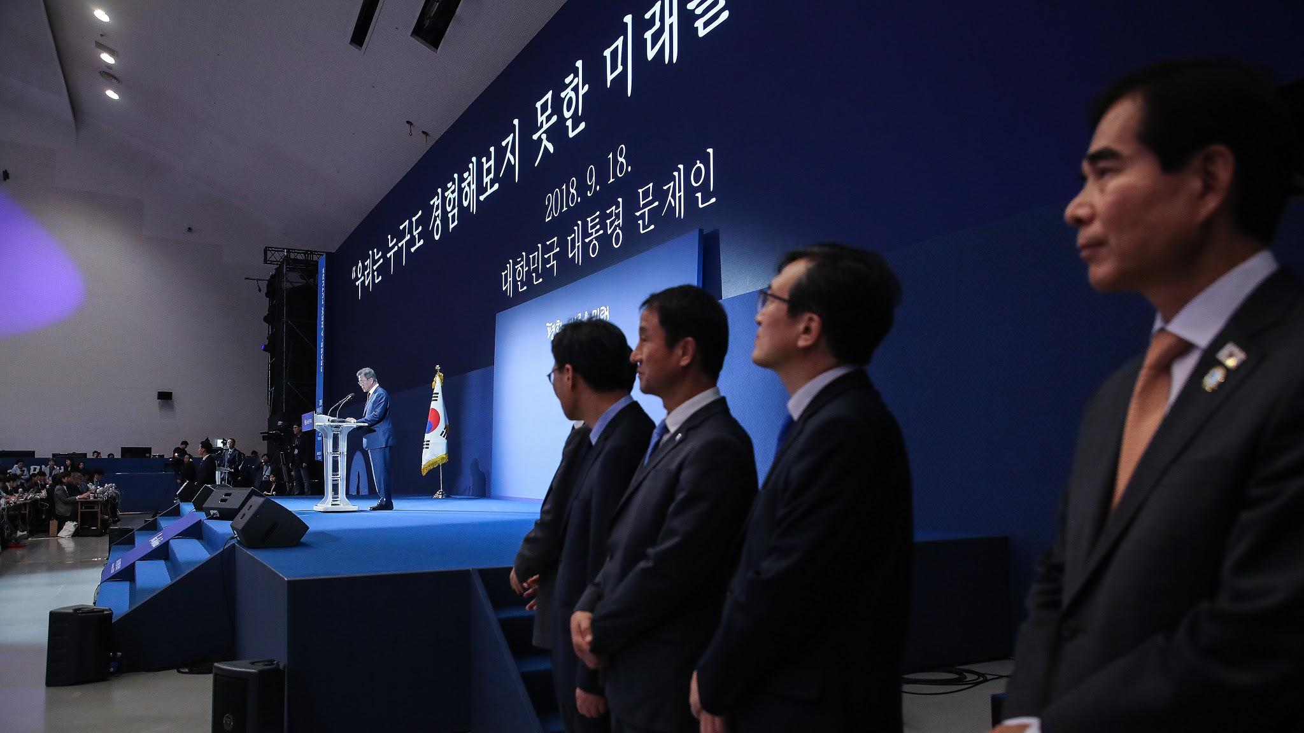
Word Cloud
-Token, Stemming, Tagging-
평양 남북정상회담 대국민 보고

Slide 59
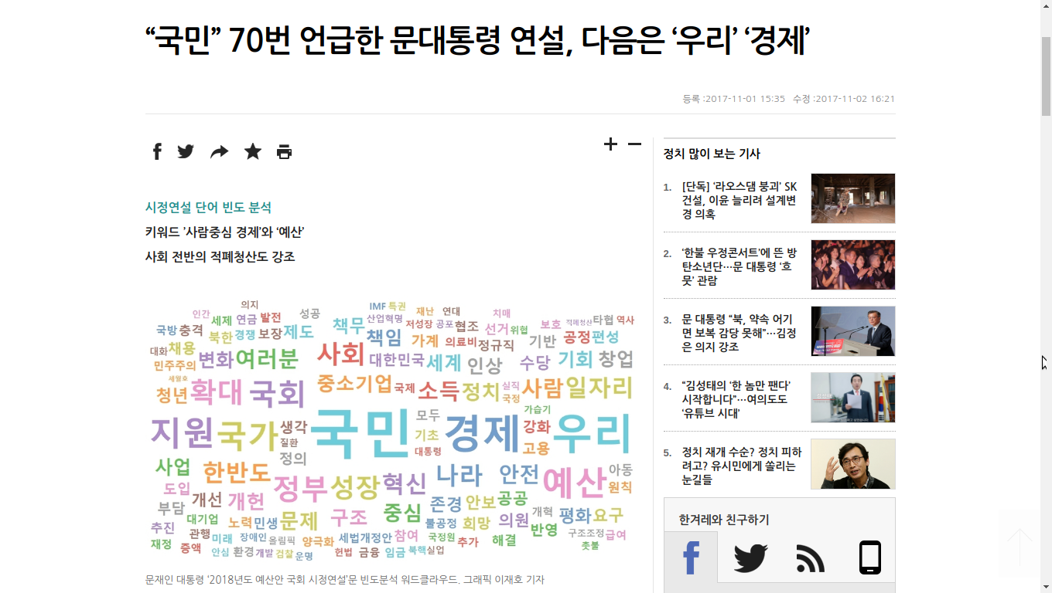

Slide 60
Co Lab | Google Drive
>>> https://colab.research.google.com/
Konlpy : Token->Stemming->Tag
Word Cloud

Slide 61
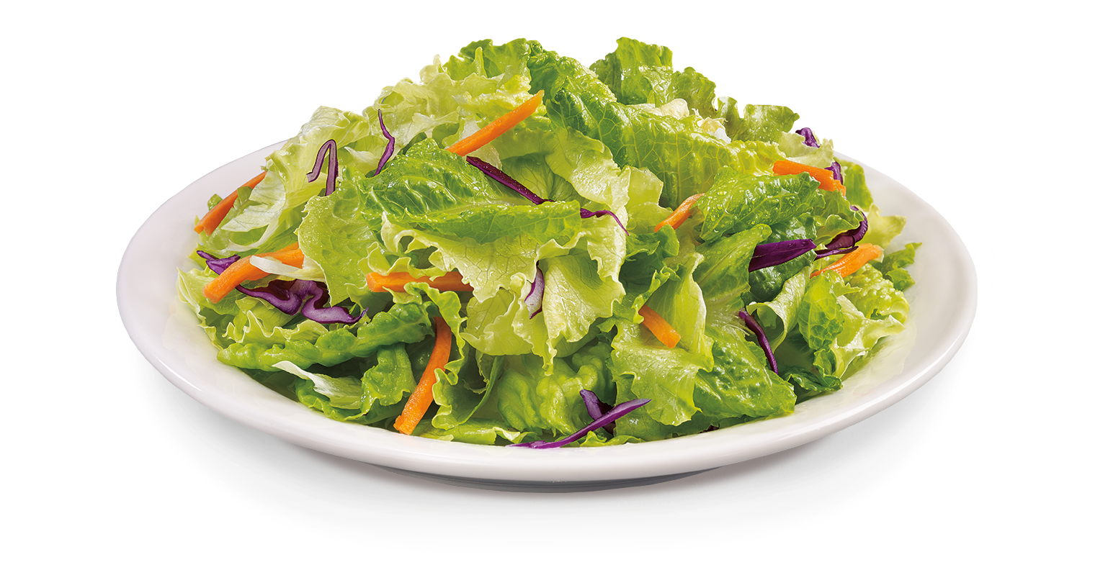
token
Stemming (정규화)
Tagging (문법/Filter)
WordCloud (시각화)
Preview
이미지 출처 : https://www.cicis.com/media/1235/saladbar_saladmix.png

Slide 62

Project Day 1 : 곽철용??

Slide 63
딥러닝
CHAPTER 5

Slide 64
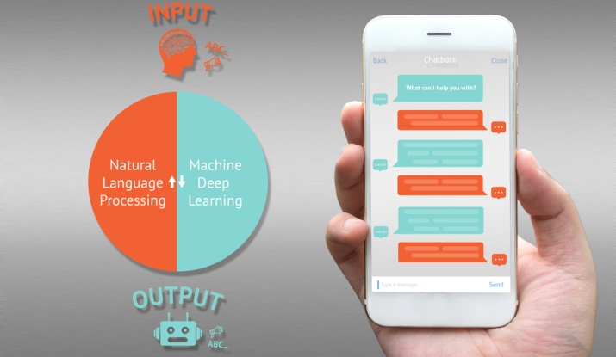

Slide 65
딥러닝의 시작
Notes:
회귀식 / 머신러닝의 간단한 복습
딥러닝의 특징 : Black Box 모델 (머신러닝과 달리 내용을 알지 못한다)

Slide 66
문제 정의하기
어떤
문제가
문제인가?
Notes:
Back To The Basic>>
뉴턴 / 케플러 / 옴/ 테슬라 등등의 천재들이 공식을 발견하고
발견한 공식을 대중이 활용, 이 시대에는 공식을 발견하는 천재들에 의해서 세상이 결정
대표적 “갈릴레오" - 세상의 공식과 다른 공식을 발견했지만 인정받지 못한 비애..
딥러닝, 뉴런 네트워크의 시대 - 데이터의 시대
신경망을 구성하고

Slide 67
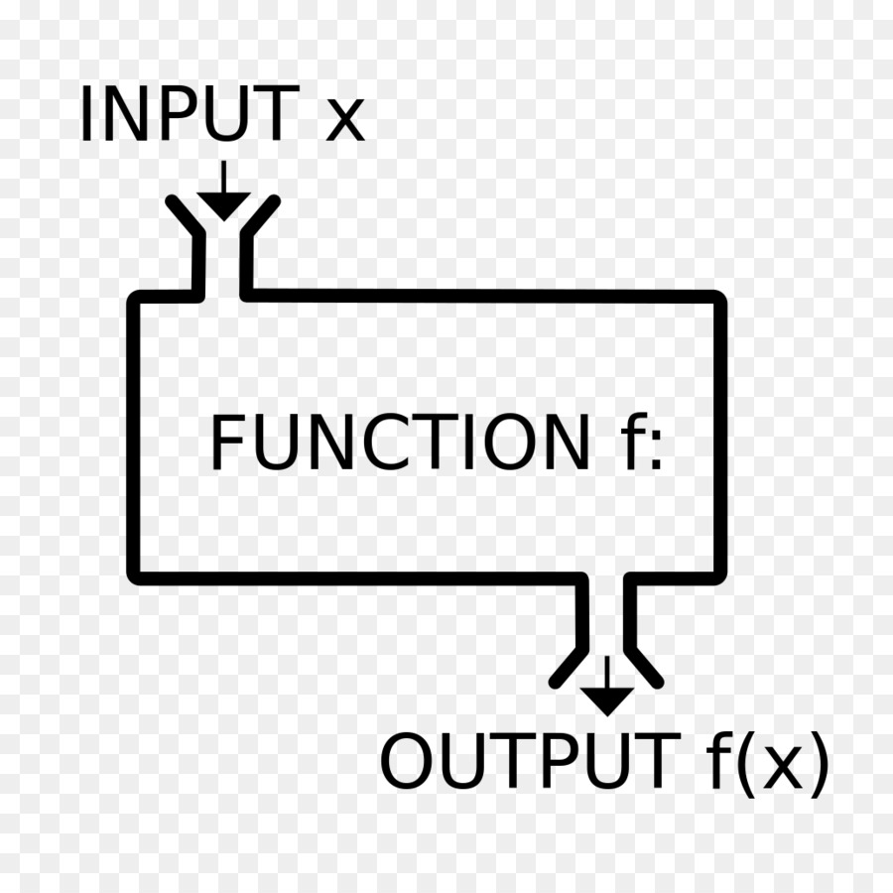
Function
y = f(x)
y = wx + b
고정된 값
고정된 값
Notes:
패턴찾기!!!>>
Back To The Basic>>
뉴턴 / 케플러 / 옴/ 테슬라 등등의 천재들이 공식을 발견하고
발견한 공식을 대중이 활용, 이 시대에는 공식을 발견하는 천재들에 의해서 세상이 결정
대표적 “갈릴레오" - 세상의 공식과 다른 공식을 발견했지만 인정받지 못한 비애..
딥러닝, 뉴런 네트워크의 시대 - 데이터의 시대
신경망을 구성하고

Slide 68
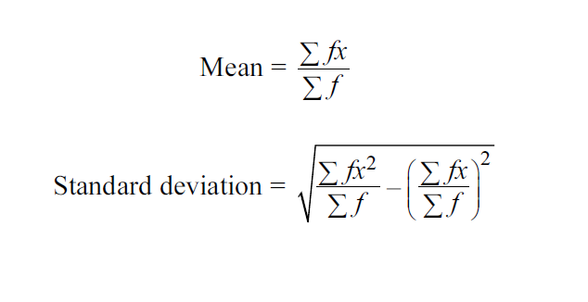
Notes:
앞에서 보여드린 Word Cloud 같은 경우 간단한 수식만으로도 최종결과물을 도출 가능했습니다.
그리고 간단한 수식결과로 도출한 내용이 더 설득력을 갖는 경우도 많습니다

Slide 69
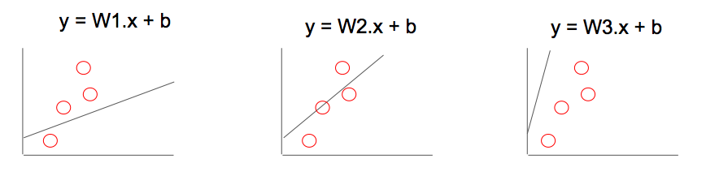
머신러닝의 Function
X : Input Data
Y : Target Data
Data 에 최적의 수식(회귀식) 도출
Data
Data
y = wx + b
난수 값
난수 값
Notes:
Boosting, Random Forest 같은 경우에는 수식들이 중첩되는 등,
머신러닝 전체의 공통은 아니고, 일반론을 의미합니다
머신러닝에서의 회귀식>>>
해당 수식을 정하고 답을 찾는게 아니라,
Input Data 와 Target Data를 활용하여 적합한 수식을 찾는다

Slide 70
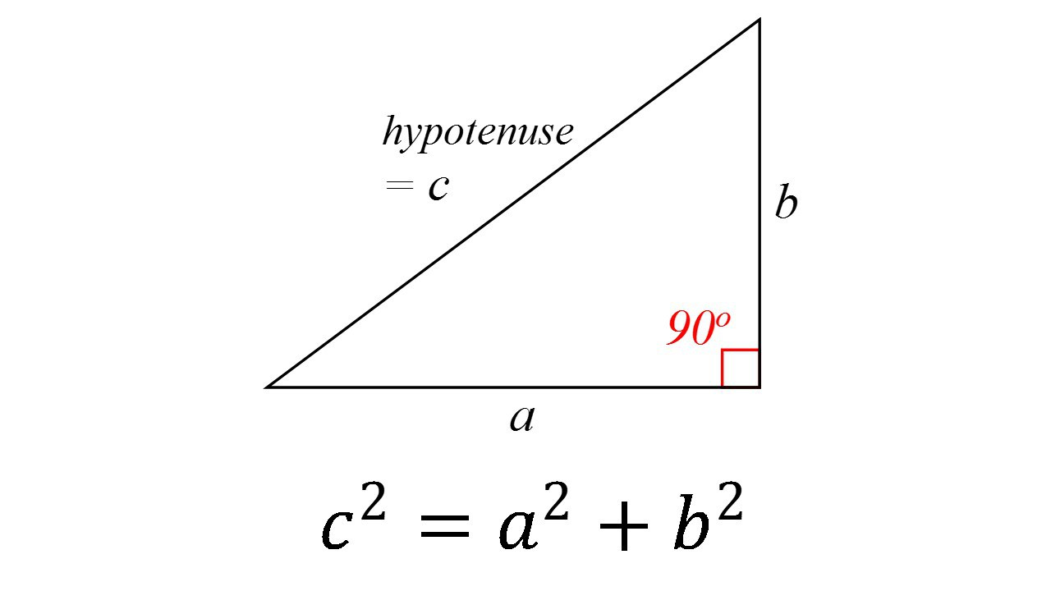

Slide 71
집단지성 문제풀이 실습
피타고라스 정리에 해당 정수 묶음은?
Notes:
Back To The Basic>>
뉴턴 / 케플러 / 옴/ 테슬라 등등의 천재들이 공식을 발견하고
발견한 공식을 대중이 활용, 이 시대에는 공식을 발견하는 천재들에 의해서 세상이 결정
대표적 “갈릴레오" - 세상의 공식과 다른 공식을 발견했지만 인정받지 못한 비애..
딥러닝, 뉴런 네트워크의 시대 - 데이터의 시대
신경망을 구성하고

Slide 72
1
---------- 3
4
---------- 5
9
---------- 7
16
---------- 9 <===== 삼각수 (3,4,5)
25
---------- 11
36
---------- 13
49
---------- 15
64
---------- 17
81
---------- 19
100
---------- 21
121
---------- 23
144
---------- 25 <===== 삼각수 (5,12,13)
169
피타고라스의 삼각수가 무한히 많다는걸 증명해 보겠습니다.
X^2+Y^2=Z^2 수식을
X^2=Z^2-Y^2 로 바꾸고
두 제곱수의 차이를 알기위해 제곱수들을 나열해보고 그 차이를 써보면
다음과 같습니다.
제곱수의 차는 홀수값을 나타내고 있고
홀수에는 제곱수도 무한히 많으니까
피타고라스의 수도 무한하다는 증명이 가능합니다
http://cluster1.cafe.daum.net/_c21_/bbs_search_read?grpid=Iz&fldid=2LU&datanum=4675&openArticle=true&docid=Iz2LU467520010130145706
Notes:
Back To The Basic>>
뉴턴 / 케플러 / 옴/ 테슬라 등등의 천재들이 공식을 발견하고
발견한 공식을 대중이 활용, 이 시대에는 공식을 발견하는 천재들에 의해서 세상이 결정
대표적 “갈릴레오" - 세상의 공식과 다른 공식을 발견했지만 인정받지 못한 비애..
딥러닝, 뉴런 네트워크의 시대 - 데이터의 시대
신경망을 구성하고

Slide 73
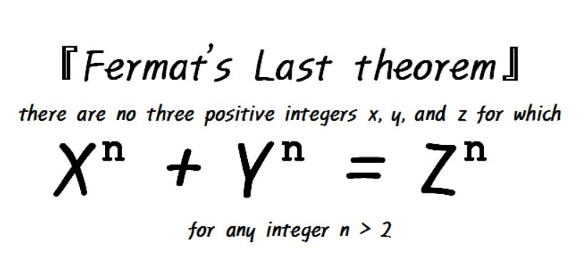
Notes:
페르마의 마지막 정리
페르마의 마지막 정리
피타고라스는 이 세상 모든 직각삼각형의 세 변의 길이가 x²+y²=z²이라는 방정식을 만족한다는 것을 증명했다. 이런 피타고라스의 방정식을 만족하는 x, y, z의 값 중 세 수가 모두 정수인 쌍들은 피타고라스의 삼각수라고 불리었으며, 피타고라스학파의 학자들은 이 삼각수의 개수가 무한히 많다는 것을 증명하였다. 하지만, 피타고라스의 방정식에 있는 지수를 2가 아니라 ‘3보다 같거나 큰 임의의 정수’로 바꾼다면 모든 게 달라졌다. xⁿ+yⁿ=zⁿ(n은 3 이상의 정수)라는 간단해 보이는 새로운 방정식을 만족하는 정수 x, y, z의 값을 단 하나도 찾을 수가 없었던 것이다.
17세기의 위대한 수학자였던 피에르 드 페르마는 사람들이 새로운 방정식의 정수해를 아무도 찾지 못한 이유가 그것이 아예 존재하지 않기 때문이라는 충격적인 주장을 하면서, 주장에 대한 아무런 증명도 남겨놓지 않았다. 그로부터 300년이 넘는 시간이 흐르는 동안 내로라하는 수학자들이 페르마의 마지막 정리를 증명하기 위해 열정을 다했지만 이렇다 할 성과 없이 증명에 실패하고 말았다.
http://www.maths.surrey.ac.uk/hosted-sites/R.Knott/Pythag/pythag.html

Slide 74

https://namu.wiki/w/페르마의%20마지막%20정리

Slide 75


Slide 76


Slide 77
Solution 1
반복적인
Try / Error
Notes:
Back To The Basic>>
뉴턴 / 케플러 / 옴/ 테슬라 등등의 천재들이 공식을 발견하고
발견한 공식을 대중이 활용, 이 시대에는 공식을 발견하는 천재들에 의해서 세상이 결정
대표적 “갈릴레오" - 세상의 공식과 다른 공식을 발견했지만 인정받지 못한 비애..
딥러닝, 뉴런 네트워크의 시대 - 데이터의 시대
신경망을 구성하고

Slide 78


Slide 79
가설의 증명
Try / Error

Slide 80
뛰어난 천재
집단지성

Slide 81
Solution 2
다양한
수식들의 조합
Notes:
Back To The Basic>>
뉴턴 / 케플러 / 옴/ 테슬라 등등의 천재들이 공식을 발견하고
발견한 공식을 대중이 활용, 이 시대에는 공식을 발견하는 천재들에 의해서 세상이 결정
대표적 “갈릴레오" - 세상의 공식과 다른 공식을 발견했지만 인정받지 못한 비애..
딥러닝, 뉴런 네트워크의 시대 - 데이터의 시대
신경망을 구성하고

Slide 82

신경세포
Notes:
동일한 유전자를 갖고있는 Cell 들이
어떠한 환경/ 위치 ( 데이터 Token) 에 따라 다양한 객체로 분화
동일한 유전자 : 동일한 회귀식 (선형 / 로지스틱)

Slide 83


Slide 84

딥러닝으로 구현한 Nural Network
Model
y=wx+b
y=wx+b
y=wx+b
y=wx+b
y=wx+b
y=wx+b
y=wx+b
y=wx+b
y=wx+b
Notes:
사람도 동일한 적혈구/ 백혈구/ 혈소판으로 이루어진 셀들의 연결망
동일한 DNA로 구성된 세포들이 분화되어 다양한 기능을 구현
네트워크 안의 수식은
선형회귀식
로지스틱 회귀식
딥러닝에서 구조의 유

Slide 85

Notes:
블랙박스 모델이 생성되는 이유!!
일반회된 Cell 들의 net-work를 활용하여 학습을 진행한다
목적 “다단계로 작업으로 순도높게 정제된 정보를 추출하는 작업!” <케라스창시자 34p>

Slide 86

https://leonardoaraujosantos.gitbooks.io/artificial-inteligence/content/neural_networks.html
Notes:
어떤건 플라나리아, 초파리, 조류, 팽귄, 돌고래, 사람
여러가지 다양한 신경망 구조를 사람들이 실험해보고
가장 유용하게 활용될만한 것들을 모아서 정리한다
내가 원하는 내용이 있는데 이에 적합한 신경망은 무었일까?
모른다!!!
여러가지를 테스트 하면서 좋은 결과를 도출하는 것끼리 모아서 보자

Slide 87
출처 : https://en.myluo.cn/index.php/tag/cnn/

Slide 88

출처 :https://codeburst.io/recurrent-neural-network-4ca9fd4f242

Slide 89
CNN RNN
CNN 은 학습 알고리즘
평면의 다층 데이터
원본에서 특징만 추출 (나머지는 버림)
RNN 은 구조 알고리즘
선별된 데이터는 모든 내용이 다 중요
데이터의 배치순서를 학습
Notes:
귀여운 강아지가 뛴다.
차가운 아이스크림이 맛있다. # 경제적인 문장은 : 이질적인 요소들로 구성 (주어, 동사, 형용사, 부사 1개씩일때 가장 경제적)
스타벅스 아메리카노 아이스 1잔 # 모두 명사이고 유사관계를 갖는다 : 예외적인 상황!!!!
삼성전자 반도체 설계 사업부 # 모델링은 서로를 이질적으로 분석, 하지만 예외적인 같은 품사들의 유사관계는
# 비슷한 구조의 문장에서 자주 출현하면 동일한 벡터로 단어들을 묶는다
나는 커피를 마신다
나는 스타벅스 커피를 마신다
나는 스타벅스 아이스아메리카노 커피를 마신다

Slide 90

나에게 적합한 딥러닝 모델은..
원하는 결론이 잘 나오는 모델
Notes:
회귀식, 머신러닝과 달리 중간 훈련데이터를 생성하는 과정이 Black Box 형태이다.
Black Box란 의미는….. 모른다…. 수식이 불안정 하다….
때문에 모델 전체가 활용가능하지 않고,
모델의 안정적인 부분을 판단하고, 이를 활용하는 방법으로 접근해야 한다 (챗봇)
그럼 어떻게 공부/ 수업을 진행해야 할까??
즉 딥러닝 설명도 해당 모델로 잘 나오는 예시를 들어서 설명할 뿐,
이를 구조적 원리적으로 접근하려다 보면 결국은 수식의 함정에 빠져들고 만다
사람도 동일한 적혈구/ 백혈구/ 혈소판으로 이루어진 셀들의 연결망
동일한 DNA로 구성된 세포들이 분화되어 다양한 기능을 구현
네트워크 안의 수식은
선형회귀식
로지스틱 회귀식
딥러닝에서 구조의 유

Slide 91

https://github.com/trekhleb/homemade-machine-learning

Slide 92
머신러닝/ 딥러닝 접근방법
Data 입력/ 전처리 ( Train Data : X / Y )
Cell 의 선택
Cell 로 구성되는 Model
Training / Modeling / Validation
Model 평가
Notes:
즉 딥러닝 설명도 해당 모델로 잘 나오는 예시를 들어서 설명할 뿐,
이를 구조적 원리적으로 접근하려다 보면 결국은 수식의 함정에 빠져들고 만다
사람도 동일한 적혈구/ 백혈구/ 혈소판으로 이루어진 셀들의 연결망
동일한 DNA로 구성된 세포들이 분화되어 다양한 기능을 구현
네트워크 안의 수식은
선형회귀식
로지스틱 회귀식
딥러닝에서 구조의 유

Slide 93
Word 2 Vec
-기본개념-

Slide 94

(1 Example / Data) 문장 구성을 활용
Notes:
Sentence Tokenizer

Slide 95

Notes:
Title 바로 뒤에…
어떤 결과를 도출한는지를 바로 덧붙이기

Slide 96


Notes:
Title 바로 뒤에…
어떤 결과를 도출한는지를 바로 덧붙이기

Slide 97
https://developers.google.com/machine-learning/guides/text-classification/step-3
Notes:
단어의 의미 정확도 10%, 50%, 70%, 90% 를 판단하는 방법은???

Slide 98
Word 2 Vec
고밀도(100~300차원) 단어벡터공간에 단어간 유사도
(코싸인유사도)를 활용하여 유사한 문장/ 속성의 Token 을 같은 벡터공간 (로지스틱 회귀) 에 묶는다
Continuous Bag of Word
Skip Gram
Notes:
귀여운 강아지가 뛴다.
차가운 아이스크림이 맛있다. # 경제적인 문장은 : 이질적인 요소들로 구성 (주어, 동사, 형용사, 부사 1개씩일때 가장 경제적)
스타벅스 아메리카노 아이스 1잔 # 모두 명사이고 유사관계를 갖는다 : 예외적인 상황!!!!
삼성전자 반도체 설계 사업부 # 모델링은 서로를 이질적으로 분석, 하지만 예외적인 같은 품사들의 유사관계는
# 비슷한 구조의 문장에서 자주 출현하면 동일한 벡터로 단어들을 묶는다
나는 커피를 마신다
나는 스타벅스 커피를 마신다
나는 스타벅스 아이스아메리카노 커피를 마신다

Slide 99
Word 2 Vec
-Modeling-

Slide 100

https://www.researchgate.net/post/Is_Word2Vec_deep_learning
Notes:
딥러닝에 대해 시작할 때 전반부로써 설명을 한다
대학생이지만 신분은 미성년자를 생각하면 비슷하게 접근 가능하실 듯..

Slide 101
(1 Data)

Slide 102

(2 Cell) Skip Gram
Notes:
Cell의 특징
일반적 신경망 모델은 선형회귀를 사용한다
어떤 값이 있을때, 그 중간값의 세부 결과를 예측하기 위해서!!!
하지만 Word2Vec 은 분류를 활용한 모델링으로
단순한 객체의 유사도 분류기능만 활용하여 Word2vec를 생성한다
https://www.youtube.com/watch?v=fxcUSySfO00
https://docs.microsoft.com/ko-kr/azure/machine-learning/studio/algorithm-choice
데이터를 그룹으로 나눈다

Slide 103

(2 Cell) 로지스틱 회귀
Notes:
Cell의 특징
일반적 신경망 모델은 선형회귀를 사용한다
어떤 값이 있을때, 그 중간값의 세부 결과를 예측하기 위해서!!!
하지만 Word2Vec 은 분류를 활용한 모델링으로
단순한 객체의 유사도 분류기능만 활용하여 Word2vec를 생성한다
https://www.youtube.com/watch?v=fxcUSySfO00
https://docs.microsoft.com/ko-kr/azure/machine-learning/studio/algorithm-choice
데이터를 그룹으로 나눈다

Slide 104

(3 Model)
나는 삼성전자 갤럭시 휴대폰을 본다
갤럭시
나는 삼성전자 휴대폰을 본다
Notes:
Sentence Token 이 등장 ⇒ Model을 만들 때에는 단어별 Token으로 분리해서 입력
Input Token 과 Output Token 이 유사한지 / 유사하지 않은지를 판단

Slide 105


(4 Training)
Ouput
Input
Notes:
모델을 강화하는데 데이터를 덮어쓰고, 덮어쓰고, 덮어쓰고….
Token 들이 어느정도 반복되어야 모델이 안정적으로 생성된다

Slide 106

Word 2 Vec
-Simulation-

Slide 107


Slide 108

Vector
[ x축 3개, y축 3개, z축 3개]
3개 vector의 Network -

Slide 109
(4 Simulation) - 00
Sentence Token
좌표로써 Vector를 활용
경제적인 문장 : 이질적 문장성분으로 구성
(주어1, 목적어1, 형용사/부사 1, 동사1)
나는 본다
나는 휴대폰을 본다
나는 삼성전자 휴대폰을 본다
나는 삼성전자 노트9 휴대폰을 본다
Notes:
거리는 가깝지만 성격이 이질적이다..
벡터에서 이질적인 공간구분은 Dimention을 달리한다
대신 거리는 벡터와 벡터의 공간
일반적 이미지 영상에서는 Dimention 간의 거리개념이 없다 (단지 공간만 구분할 뿐이므로)
반면 Token의 경우 공간으로 나타내기 보다는 좌표로써 Vector를 사용
x축, y축, z축 자체는 공간의 구분일 뿐 거리상의 차이는 없었다
dim1, dim2, dim3 .. Token에서 dim은 거리상 차이를 판단하는 척도로 활용

Slide 110
(4 Simulation) - 01
나는 본다
Dim1
Dim2
Dim N ...
Notes:
귀여운 강아지가 뛴다.
차가운 아이스크림이 맛있다. # 경제적인 문장은 : 이질적인 요소들로 구성 (주어, 동사, 형용사, 부사 1개씩일때 가장 경제적)
스타벅스 아메리카노 아이스 1잔 # 모두 명사이고 유사관계를 갖는다 : 예외적인 상황!!!!
삼성전자 반도체 설계 사업부 # 모델링은 서로를 이질적으로 분석, 하지만 예외적인 같은 품사들의 유사관계는
# 비슷한 구조의 문장에서 자주 출현하면 동일한 벡터로 단어들을 묶는다
나는 커피를 마신다
나는 스타벅스 커피를 마신다
나는 스타벅스 아이스아메리카노 커피를 마신다

Slide 111
(4 Simulation) - 02
나는
나는 휴대폰을 본다
본다
Dim1
Dim2
Dim3
Notes:
귀여운 강아지가 뛴다.
차가운 아이스크림이 맛있다. # 경제적인 문장은 : 이질적인 요소들로 구성 (주어, 동사, 형용사, 부사 1개씩일때 가장 경제적)
스타벅스 아메리카노 아이스 1잔 # 모두 명사이고 유사관계를 갖는다 : 예외적인 상황!!!!
삼성전자 반도체 설계 사업부 # 모델링은 서로를 이질적으로 분석, 하지만 예외적인 같은 품사들의 유사관계는
# 비슷한 구조의 문장에서 자주 출현하면 동일한 벡터로 단어들을 묶는다
나는 커피를 마신다
나는 스타벅스 커피를 마신다
나는 스타벅스 아이스아메리카노 커피를 마신다

Slide 112
(4 Simulation) - 03
나는 삼성전자 본다
나는 노트9 휴대폰을 본다
나는 휴대폰을 본다
Dim1
Dim2
Dim3
Dim4
Dim5
Notes:
귀여운 강아지가 뛴다.
차가운 아이스크림이 맛있다. # 경제적인 문장은 : 이질적인 요소들로 구성 (주어, 동사, 형용사, 부사 1개씩일때 가장 경제적)
스타벅스 아메리카노 아이스 1잔 # 모두 명사이고 유사관계를 갖는다 : 예외적인 상황!!!!
삼성전자 반도체 설계 사업부 # 모델링은 서로를 이질적으로 분석, 하지만 예외적인 같은 품사들의 유사관계는
# 비슷한 구조의 문장에서 자주 출현하면 동일한 벡터로 단어들을 묶는다
나는 커피를 마신다
나는 스타벅스 커피를 마신다
나는 스타벅스 아이스아메리카노 커피를 마신다

Slide 113
(4 Simulation) - 04
나는 삼성전자
노트9
휴대폰을 본다
휴대폰을 본다
G7
너는 LG전자
Dim1
Dim2
Dim3
Dim4
Notes:
삼성전자라는 단어가 몇번 등장했네
노트9 단어가 몇번 등장했네 Freqdist

Slide 114
(4 Simulation) - 05
Positive 관계
Negative 관계
Dim1
Dim2
Dim3
나는 삼성전자
노트9
휴대폰을 본다
휴대폰을 본다
G7
너는 LG전자
Notes:
귀여운 강아지가 뛴다.
차가운 아이스크림이 맛있다. # 경제적인 문장은 : 이질적인 요소들로 구성 (주어, 동사, 형용사, 부사 1개씩일때 가장 경제적)
스타벅스 아메리카노 아이스 1잔 # 모두 명사이고 유사관계를 갖는다 : 예외적인 상황!!!!
삼성전자 반도체 설계 사업부 # 모델링은 서로를 이질적으로 분석, 하지만 예외적인 같은 품사들의 유사관계는
# 비슷한 구조의 문장에서 자주 출현하면 동일한 벡터로 단어들을 묶는다
나는 커피를 마신다
나는 스타벅스 커피를 마신다
나는 스타벅스 아이스아메리카노 커피를 마신다

Slide 115

Positive / Negative
출처 : https://worksheets-library.com/sheet/coterminal-and-reference-angles-worksheet-pdf-11.html
Notes:
귀여운 강아지가 뛴다.
차가운 아이스크림이 맛있다. # 경제적인 문장은 : 이질적인 요소들로 구성 (주어, 동사, 형용사, 부사 1개씩일때 가장 경제적)
스타벅스 아메리카노 아이스 1잔 # 모두 명사이고 유사관계를 갖는다 : 예외적인 상황!!!!
삼성전자 반도체 설계 사업부 # 모델링은 서로를 이질적으로 분석, 하지만 예외적인 같은 품사들의 유사관계는
# 비슷한 구조의 문장에서 자주 출현하면 동일한 벡터로 단어들을 묶는다
나는 커피를 마신다
나는 스타벅스 커피를 마신다
나는 스타벅스 아이스아메리카노 커피를 마신다

Slide 116

Token 의 Positive / Negative
벡터의 방향성에 의한 관계망 분석도 가능
하지만 이는 연산결과일 뿐, 구체적 내용분석은 분야의 전문지식을 갖고서 검증이 필요
Negative
Positive

Slide 117
(4 Simulation) - 05
[ dim 1: 3개,
dim 2: 3개,
dim 3: 3개]
9개 Token의 Network -
Dim1
Dim2
Dim3
나는 삼성전자 산다
우리는 휴대폰을 본다
너는 LG전자 판다

Slide 118

(4 Simulation) - 06

Slide 119

pip install --upgrade gensim
Gensim Word2Vec so faster than Keras GPU [link]
데이터와 모델 을 저장하고, 호출하는 방식을 잘 익히자
주요한 기능을 메소드 함수로 제공
https://radimrehurek.com/gensim/install.html

Slide 120
Co Lab | Google Drive
>>> https://colab.research.google.com/
살인의 추억 시나리오 분석

Slide 121
from gensim.models import Word2Vec
Word2Vec( data, size=30, window = 2, min_count=10, hs=1,
workers=4, iter=100, sg=1)
size = 30 : 30차원 벡터를 사용 (크면 차원의 저주)
window = 2 : 주변 단어(window)는 앞 뒤 두개
min_count = 20 : 출현 빈도가 20번 미만은 제외
hs = 1 : Hierarchical Softmax
sg = 1 : CBOW, Skip-Gram 중 Skip-Gram
https://shuuki4.wordpress.com/2016/01/27/word2vec-관련-이론-정리/
Notes:
Dimention 공간갯수를 지정 : 분석 가능한 Token의 갯수를 통해서 결정하기
window 범위를 지정 : 문장별 Token의 갯수를 기준으로 결정
min_count : Document 내부 출현빈도로 분석가능한 Token을 결정

Slide 122

TSNE - t-distributed Stochastic Neighbor Embedding
유클리디안 측정방법을 활용하여
데이터 포인트의 유사성을
조건부 확률 변환기법 으로
차원을 축소한다.
단점으로는 생성시 마다
모양이 다름

Slide 123
(5 Model 해석)
Word2Vec도 연산의 결과일 뿐이다
사람의 논리적 근거/ 선별의 추가작업이 필요
모델의 유사/ 반대의 모든 Token이 유의미 하지 않다
핵심적인 Token 간의 유의미한 관계를 분석하는 용도
Notes:
유사한 관계로 추출된 Token들이 모두 의미적/ 논리적인 관계가 있지 않다.
이들 중에서 유의미한 결과를 사람이 선별하는 후처리가 필요하다
글에 포함된 Token들이 관계를 사람이 해석하기 용이하도록 정리를 해주는 과정
이로 정리된 데이터를 활용하여 머신러닝 딥러닝 입력에 활용한다

Slide 124

추천시스템
-recommandation-

Slide 125
문장간 Cosin 유사도를 활용한 추천 시스템
영화제목 과 영화설명 데이터를 불러옵니다
영화제목 과 영화설명을 별개로 구분합니다
영화설명 문장을 Tf-Idf 벡터로 변환 (CBOW)
Tf-Idf 변환시 StopWord는 제외 합니다
영화설명 Text의 Cosine 유사도를 측정합니다
측정된 유사도 Matrix를 활용합니다

Slide 126


Slide 127
Stop Words
분석목적과 연관성이 낮은 단어들을 제외
작업의 난이도가 낮다
목적에 맞는 불용어 선별을 위한 다양한 기준이 활용가능하다

Slide 128


Slide 129
Tf-Idf 왜 필요한가?
파이썬 책을 분석한 결과
for, if, import, return
토큰이 많이 등장했다.
이들의 실제 중요도는?

Slide 130
Tf-Idf 해결방법
case1) 그 Token 은 원래 많이 등장해서 변별력이 없어..
case 2) 그 Token 은 거의 등장하지 않는 단어인데, 여기선 많아 특이하네?

Slide 131

출처 : https://www.bloter.net/archives/264262
Tf-Idf 공식 (Term Frequency Inverse Document Frequency)
Token 의 중요도를 실수로 계산 (값이 클수록 중요)
TF는 해당 문서만 있으면 바로 연산이 가능하지만
IDF는 모집단의 Token 별 통계 데이터가 필요

Slide 132



Slide 133


Slide 134
Co Lab | Google Drive
>>> https://colab.research.google.com/
영화 줄거리 활용 영화 추천

Slide 135
응용 / 방법론
-Application-

Slide 136
Notes:
자연어 분석은, 비슷한 답은 오답!!!
10% 비슷한 답, 50% 비슷한 답, 90% 비슷한 답이 존재하지 않는다 ( All or Nothing)
밝기조절/ 음색의 조절등 전체적인 조절이 불가능
특정한 단어에는 일치되는/ 부합되는 정확한 내용이 1개만 존재한다 (비슷한 의미/ 내용을 출력시 오류처리)

Slide 137
Notes:
자연어 분석
요소들을 잘게 구분한 뒤, 객체간 유사도를 묶어서 정리 후 분석한다

Slide 138

Colab 통계를 활용한 자연어 분석방법

Slide 139

https://wordnet.princeton.edu

Slide 140


Slide 141

출처 : https://github.com/gilbutITbook/006975/blob/master/6.1-one-hot-encoding-of-words-or-characters.ipynb

Slide 142


Slide 143

출처 : http://aiopen.etri.re.kr/service_dataset.php

Slide 144

https://www.youtube.com/watch?v=ntGwv6Ifoe8

Slide 145
마치며

Slide 146


Slide 147




Slide 148


Slide 149

파이썬 라이브러리를 활용한 머신러닝
한국어 자연어 처리 방법론과 응용 (You Tube)

Slide 150


Slide 151

우분투 와 MeCab
Konlpy 와 MeCab (성능차이)
MeCab 설치방법 (리눅스)
MeCab 설치방법 (Mac OS)
Notes:
즉 딥러닝 설명도 해당 모델로 잘 나오는 예시를 들어서 설명할 뿐,
이를 구조적 원리적으로 접근하려다 보면 결국은 수식의 함정에 빠져들고 만다
사람도 동일한 적혈구/ 백혈구/ 혈소판으로 이루어진 셀들의 연결망
동일한 DNA로 구성된 세포들이 분화되어 다양한 기능을 구현
네트워크 안의 수식은
선형회귀식
로지스틱 회귀식
딥러닝에서 구조의 유

Slide 152


Slide 153

https://www.youtube.com/channel/UCNrehnUq7Il-J7HQxrzp7CA

Slide 154


Slide 155


매튜 러셀 지음 | 김상정 옮김 | 비제이퍼블릭 |
2015년 02월 25일 출간
Release Date: January 2019
[GitHub]

Slide 156






Slide 157
추후 학습 자료들
MeCab 사용법
딥러닝을 이용한 자연어 처리 입문 (Wiki Book)
국민청원 분석 (Konlpy Soynlp)
파이토치 자연어 딥러닝 (Pytorch)

Slide 158
참고사이트
NLTK BOOK
Gensim Tutorial
Konlpy Document
https://ratsgo.github.io
https://www.lucypark.kr/courses/2015-dm/text-mining.html#2-tokenize
https://iacryl.com/uploads/Acryl_Company.pdf
https://github.com/YongBeomKim/nltk

Slide 159
Q/A

Slide 160
수고하셨습니다

